Slide 1

الرِّياضِيّات
الصَّفُّ الثّالِث

Slide 2

فَريقُ الْعَمَل
مدرسة بنات زعترة الأساسية | شرين محمود عثمان أبو طه
مدرسة الفجر الأساسية المختلطة | إيمان ابراهيم محمد بلاصي
مدرسة بنات تل الربيع الأساسية | أميرة محمد حامد سباتين
مدرسة البراق الأساسية المختلطة | وفاء خضر حسن صلاح
بإشراف الأستاذ عصام عبيد الله

Slide 3

نشاط كاشف
تدريب الكتاب
فيديو
عنوان الدرس
عنوان الدرس
لعبة تفاعلية
المهام
العرض
الهدف

Slide 4

عِنْوانُ الدَّرْس
حَقائِقُ الضَّرْبِ لِلْعَدَد 7

Slide 5
الهَــــدَف
أَنْ يَتعَرَّف الطَّالِبُ إِلى حَقائِقُ الضَّرْبِ لِلْعَدَد 7

Slide 6
نَشاط كاشف
رجــــوع

Slide 7


إذا تم وضع 7 مصابيح إنارة في كل شارع كما في الشكل
كم مصباح يلزم لوضعها في 5 شوارع؟
7 + 7 + 7 + 7 + 7 = 35
خمس سبعات
( 5 × 7 = 35 )

Slide 8
الْعَرْض
رجــــوع

Slide 9
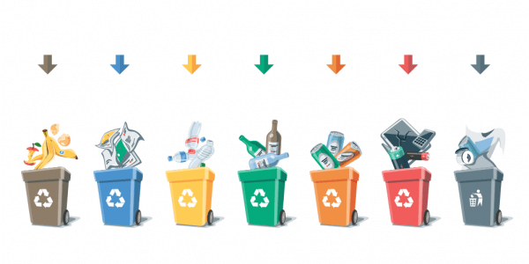
قامت بلدية بيت لحم بوضع 7 حاويات للنفايات في كل حي، كم عدد الحاويات التي تم وضعها في 4 أحياء؟
28
21
14
7
7 + 7 + 7 + 7 = 28
أربع سبعات
4 × 7 = 28

Slide 10
أعبر عن جمل الضرب التالية باستخدام الرسم
7 × 7 = 49
9× 7 = 63

Slide 11
هَيّا نٌشاهِدُ مَعاً
رجــــوع

Slide 12


إدراج فيديو أو اغنية

Slide 13
تَدْريباتُ الْكِتاب
رجــــوع

Slide 14
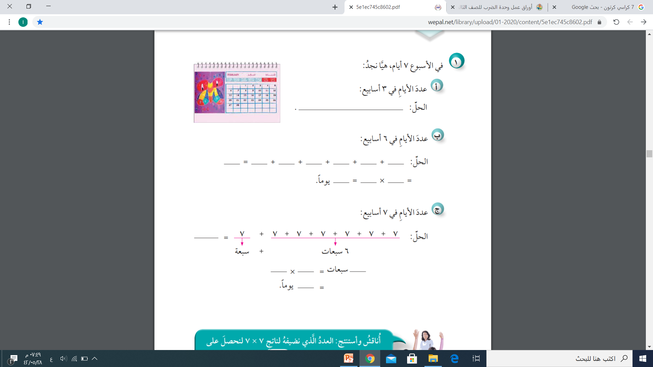
تَدْريبُ الْكِتاب

Slide 15
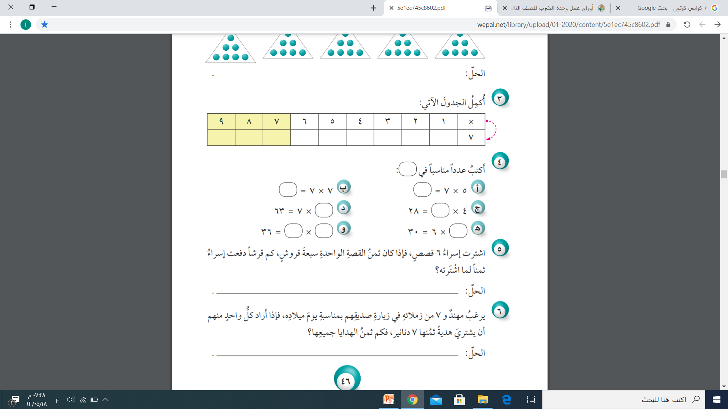
تَدْريبُ الْكِتاب

Slide 16
هَيّا نَلْعَب
رجــــوع

Slide 17



هيّا نَلْعَب
برنامج التعلم التفاعلي

Slide 18
الْمَهامُ
رجــــوع

Slide 19

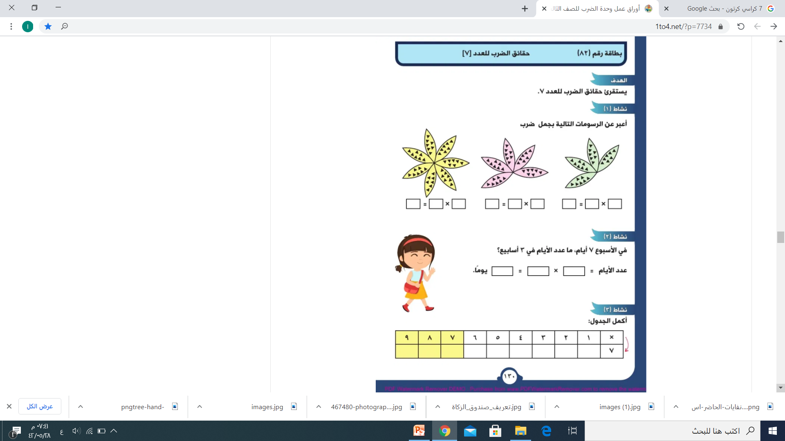
نَشاطٌ تَطْبيقِيٌ
نشاط تطبيقي

Slide 20
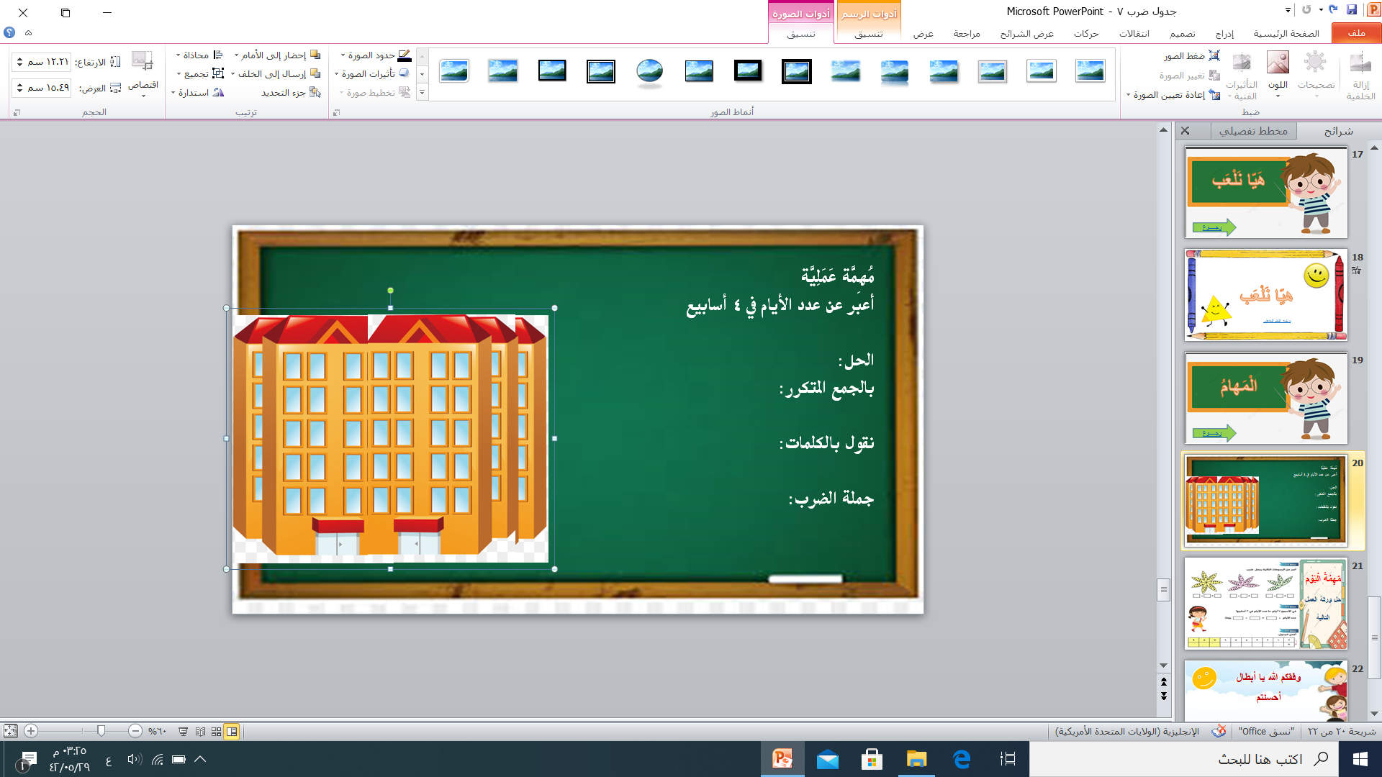
مُهِمَّة أَدائِيَّة
أعبر عن عدد الشبابيك في طوابق المبنى في الشكل
الحل:
بالجمع المتكرر:
نقول بالكلمات:
جملة الضرب:

Slide 21

وفقكم الله يا أبطال
أحسنتم
إلى اللقــــاء

